Slide 1
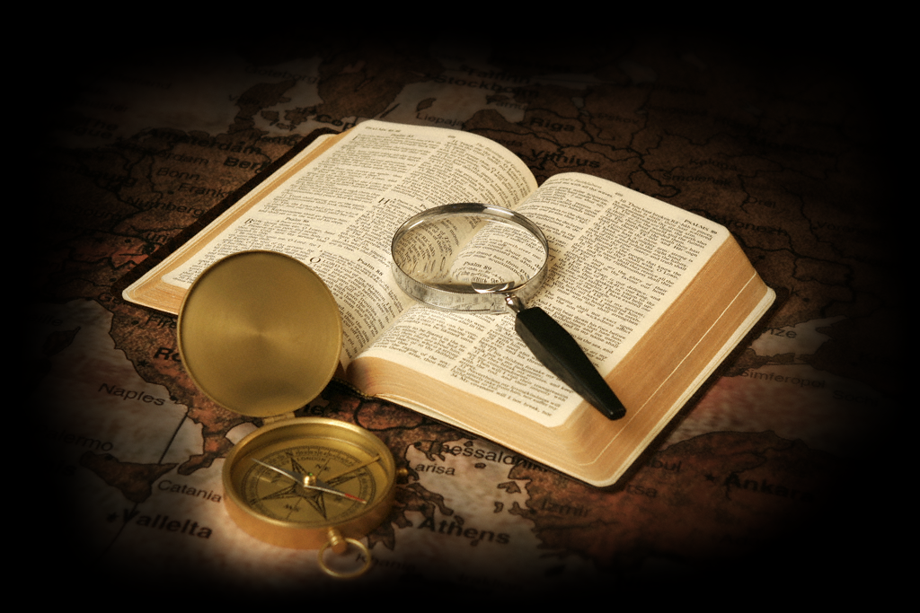
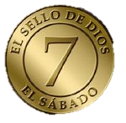
EL FUERTE PREGON
PRESENTA
Tema No. 9
“EL SELLO DE DIOS”

Slide 2
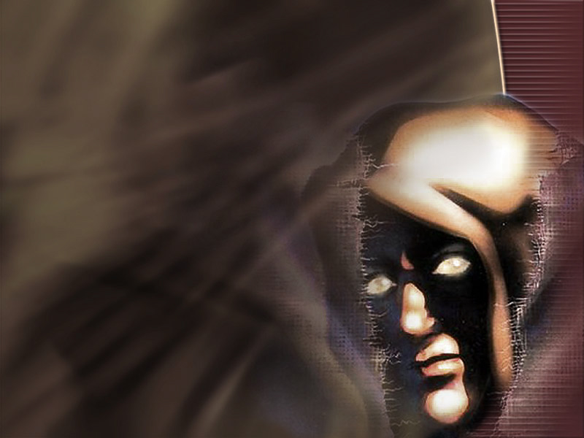
Qué intentan hacer el anti-cristo y sus aliados?

Slide 3
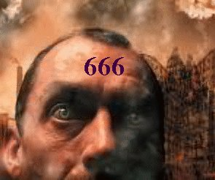
INTENTARA PONER UNA MARCA
“Y hacía que a todos, a los pequeños y grandes, ricos y pobres, libres y siervos, se pusiese una marca en su mano derecha, o en sus frentes: Y que ninguno pudiese comprar o vender, sino el que tuviera la señal, o el nombre de la bestia, o el número de su nombre... y el número de ella, seiscientos sesenta y seis.”
(Ap. 13:16-18)

Slide 4
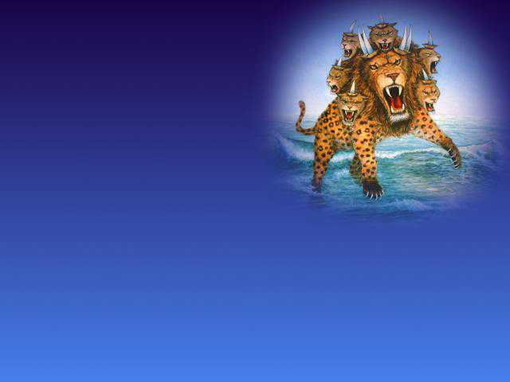
“Y le fué dado que
diese espíritu a la
imagen de la bestia,
para que la imagen
de la bestia hable; y
hará que cualesquiera
que no adoraren la imagen
de la bestia sean muertos.” (Apoc. 13:15)

Slide 5
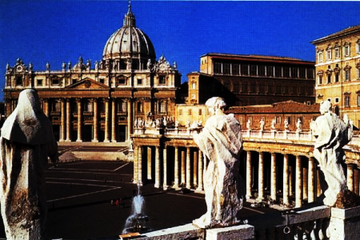
La marca de la bestia tiene que ver con un MANDAMIENTO de adoración no a Dios sino a la Bestia
Y el mismo Señor de la bestia cuando dijo:
“--¿Por qué también vosotros quebrantáis el mandamiento de Dios por causa de vuestra TRADICIÓN ?”
(Mateo 15:3)

Slide 6
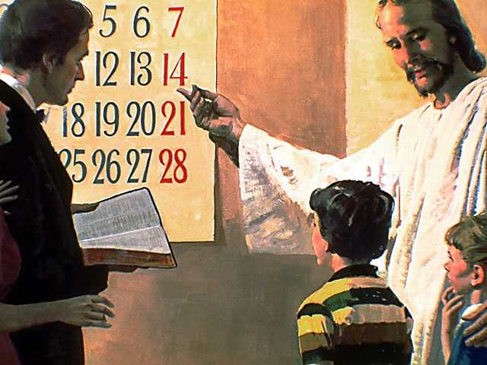
EL MANDAMIENTO DE ADORACION A DIOS
“Acuérdate del día SABADO para santificarlo. Seis días trabajarás y harás todas tus obras; mas el SEPTIMO DIA será de reposo para Jehová tu Dios...”(Exo. 20:8-10)

Slide 7
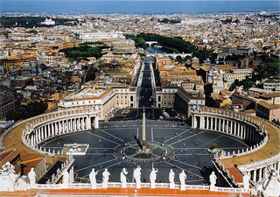
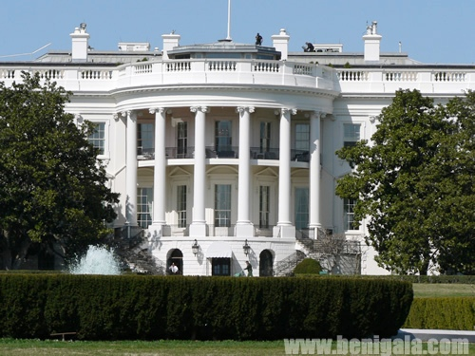
Qué se intentará hacer en los últimos días apelando a la tradición?
“Y hablará palabras contra el Altísimo, y a los santos del Altísimo quebrantará, y PENSARA EN CAMBIAR LOS TIEMPOS Y LA LEY…”
(Dan. 7:25)

Slide 8
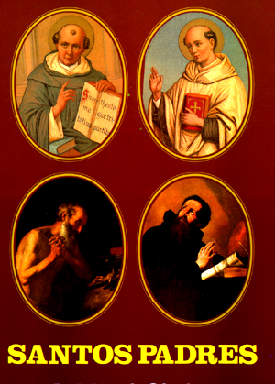
JESUS LO DENUNCIO
“Por qué … quebrantáis el mandamiento de Dios por vuestra tradición?… Pues en vano me honran, enseñando como doctrinas, mandamientos de hombres”
(Mat. 15:3,9)

Slide 9
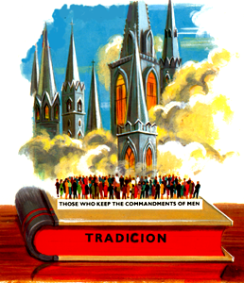
La iglesia católica reconoce que cambió la ley por la tradición
“Los protestantes no tienen base en la Escritura para su día de descanso- ellos abolieron la observancia del sábado sin una garantía de las Escrituras- en consecuencia, han hecho todo eso solamente con la autoridad de la tradición” (Keenan, Catecismo Doctrinal, p. 354)

Slide 10
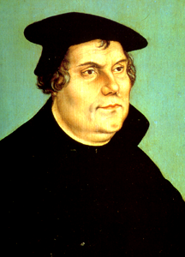
Lutero así lo testificó
“Los católicos alegan que el sábado ha sido cambiado a domingo, como día del Señor, contrario a como aparece en el Decálogo. Tampoco existe otro ejemplo del cual se hayan vanagloriado más que del cambio del día de reposo. Grande, dicen, es el poder y la autoridad de la iglesia, dado que se ha prescindido de uno de los diez mandamientos” (Lutero, “Su confesión de Augsburgo”. Citas de Philip Schaff, El credo del Cristiano, vol. 3, p. 64)

Slide 11
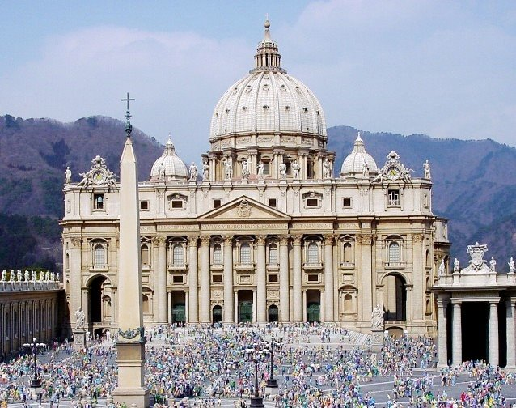
Se cambió la ley por la TRADICION que no es otra cosa sino el 666
P 80
A 1
R 100
A 1
D 4
O 70
S 200
I 10
S 200
666

Slide 12
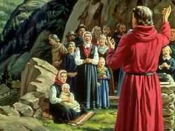
A la tradición también apelan los protestantes americanos para volver a la santidad del domingo
“Desde el día en que nuestros padres peregrinos arribaron a las playas de este continente Norte Americano, la observancia del día del Señor (DOMINGO) como el reposo fue estrictamente observado. A través de la historia de nuestra nación y hasta mediados del siglo diecinueve, mediante consentimiento y edictos legislativos, el Domingo fue reconocido universalmente por cristianos y no cristianos como el día del Señor”.

Slide 13
A la tradición también apelan los protestantes americanos para volver a la santidad del domingo
“Si nosotros como nación hemos de escapar a los abatimientos del aumento de problemas debido al peso de la mano del Señor que cae sobre su pueblo, la oposición al Domingo declara nacionalmente que el Sábado debe cesar. Habrá alivio para el creciente desastre económico hasta que el domingo que es precedido por seis días laborales, sea estrictamente observado por la acción y decretos del gobierno” (Howard B. Rand, “Alerta Especial”, mayo 29 de 1982).”

Slide 14
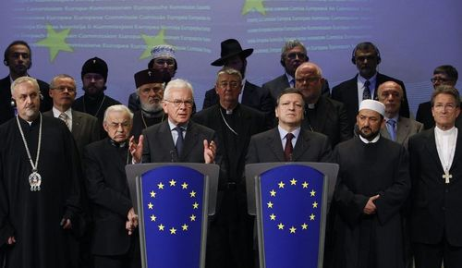
La profecía nos advierte acerca de la
ALIANZA DOMINICAL
El anti-cristo y sus aliados intentarán imponer sus leyes y de forma especial un falso día de adoración:
ELDOMINGO.

Slide 16
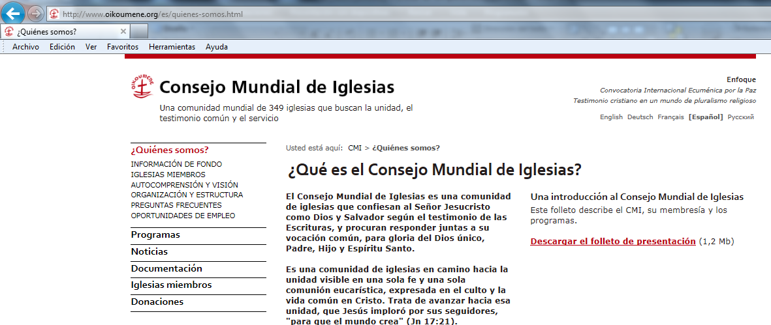

Slide 17
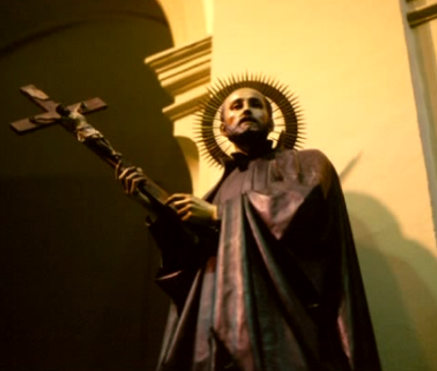
JESUITAS
La Compañía de Jesús (Societas Jesu o Societas Iesu, S.J. o S.I.) es una orden religiosa de la Iglesia católica fundada en 1534 por San Ignacio de Loyola, junto con San Francisco Javier, Beato Pedro Fabro, Diego Laynez, Alfonso Salmerón, Nicolás de Bobadilla y Simón Rodrigues, en la ciudad deParís y aprobada en 1540 por el Papa Pablo III. Con cerca de 19.000 miembros, sacerdotes, estudiantes y hermanos, es la mayor orden religiosa masculina católica hoy en día. Su actividad se extiende a los campos educativo, social, intelectual, misionero y de medios de comunicación católicos.

Slide 18
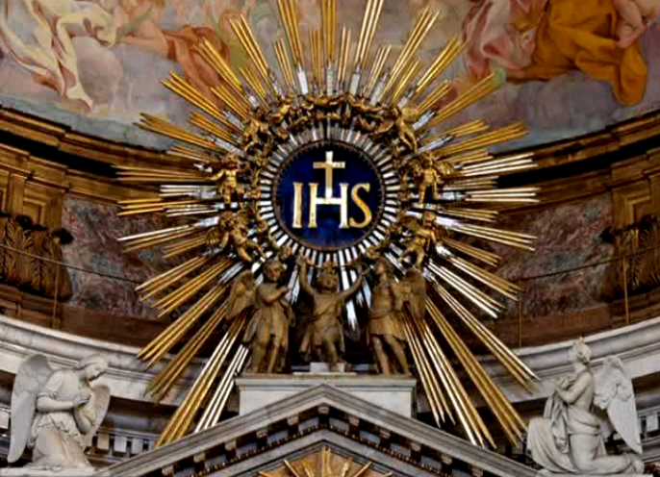
Se encuentran en algunas iglesias católicas

Slide 19
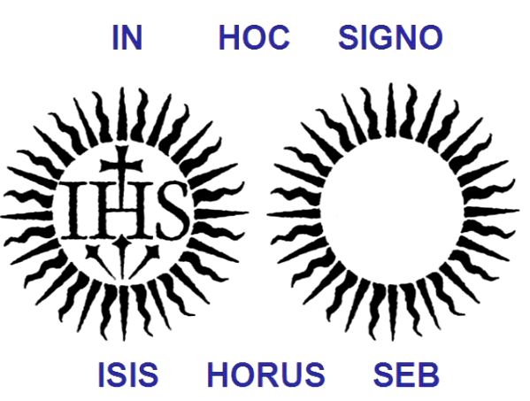
Con este signo vencerás !

Slide 20
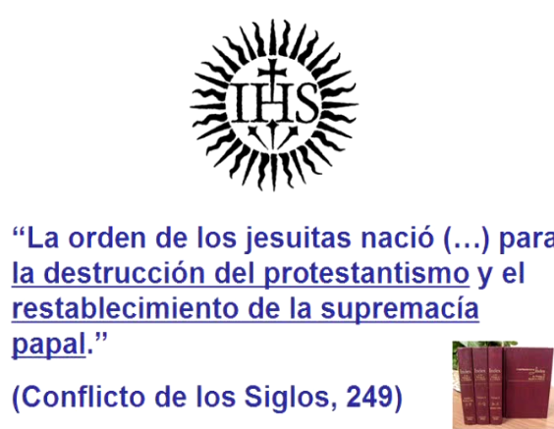

Slide 21
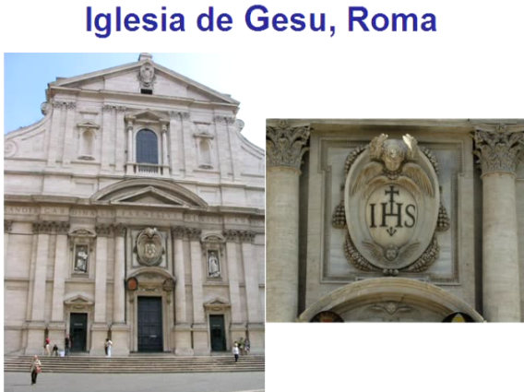
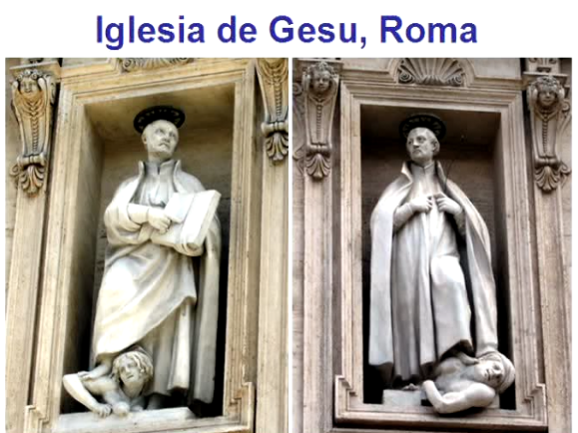

Slide 22
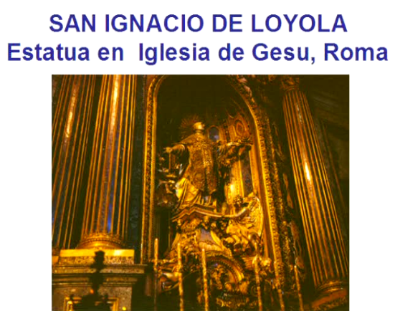

Slide 23
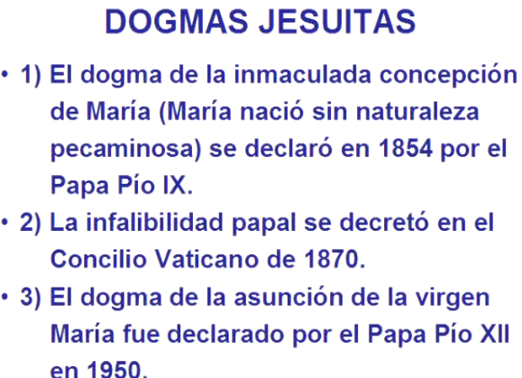
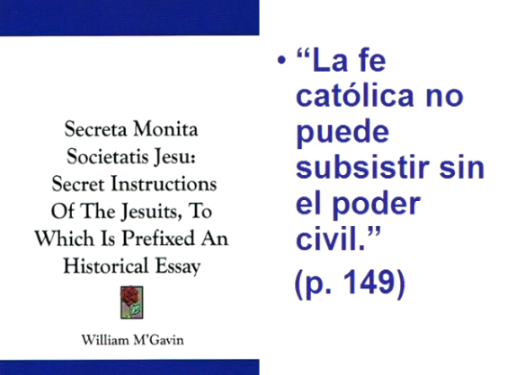

Slide 24

"Yo además prometo y declaro que yo no tendré opinión o voluntad mía propia o ninguna reserva mental fuere lo que fuere, aun como un cuerpo y cadáver (perinde ad cadaver), sino sin vacilar obedeceré todas y cada orden que yo pueda recibir de mis superiores en la milicia del Papa y de Jesucristo.
"Que yo iré a cualquier parte del mundo dondequiera que sea enviado, a las regiones congeladas del norte, selvas de la India, a los centros de civilización en Europa, o a las persecuciones salvajes de los bárbaros salvajes de América sin murmuraciones ni lamentaciones, y seré sumiso en todas las cosas que fueran comunicadas a mí.
"Yo además prometo y declaro que yo, cuando la oportunidad se presente, preparar y hacer implacable guerra, secreta y abiertamente contra todos los herejes, Protestantes y Masones, como yo he sido ordenado hacer extirparlos de la faz de toda la tierra; y que yo no perdonaré ni edad, sexo o condición, y que yo ahorcaré, quemaré, destruiré, herviré, despellejaré, estrangularé y enterraré vivos a estos infames herejes; rasgaré los estómagos y vientres de sus mujeres, y machacaré las cabezas de sus infantes contra la pared para poder aniquilar su execrable raza. Que cuando lo mismo no pueda ser hecho abiertamente, yo secretamente usaré la copa de veneno, la cuerda de estrangulación, el acero de la daga, el plomo de la bala, sin importar el honor, rango, dignidad, o autoridad de las personas, cualquiera que sea su condición en la vida, ya sea pública o privada, puesto que en cualquier momento yo pueda ser ordenado hacerlo por los agentes del Papa, o superior de la Hermandad del 'Santo Padre' de la Sociedad de Jesús.
"En confirmación de lo cual yo por la presente dedico mi vida, alma, y todos los poderes corporales, y con la daga cual ahora recibo yo suscribiré mi nombre escrito con mi sangre como testimonio de lo cual; y si yo soy probado falso o débil en mi determinación, que mis hermanos y compañeros soldados de la milicia del Papa corten mis manos y pies y mi garganta de oreja a oreja, mi panza abierta y azufre queme dentro con todo el castigo que pueda ser infligido sobre mí en esta tierra y mi alma será atormentada por demonios en el infierno eterno para siempre.

Slide 25
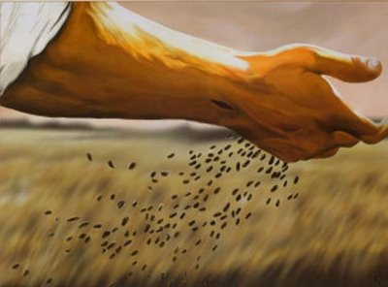
Pero hay gratas noticias para los fieles de Dios:
“Y en los días de estos reyes, levantará el Dios del cielo un reino que nunca jamás se corromperá: y no será dejado a otro pueblo este reino; el cual desmenuzará y consumirá todos estos reinos, y él permanecerá para siempre.” (Dan. 2:44)

Slide 26
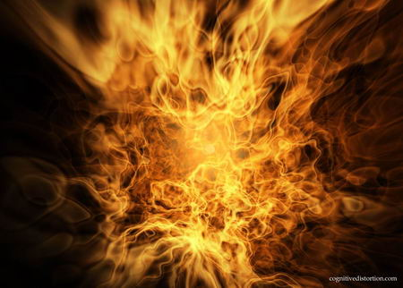
Qué hará Dios con el anticristo y sus aliados?
“Yo entonces miraba a causa de la voz de las grandes palabras que hablaba el cuerno; miraba hasta tanto que mataron la bestia, y su cuerpo fue deshecho, y entregado para ser quemado en el fuego.” (Dan. 7:11)

Slide 27

“Habían también quitado a las otras bestias su señorío, y les había sido dada prolongación de vida hasta cierto tiempo.”
(Dan. 7:12)

Slide 28
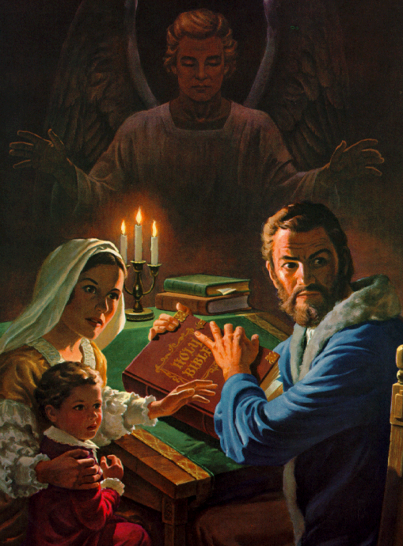
Qué hará Dios para proteger a sus hijos del decreto de muerte del anticristo ?
(Apoc. 7:1-4)
“Después de esto vi a cuatro ángeles de píe en los cuatro ángulos de la tierra, para que no soplase viento alguno sobre la tierra, ni sobre el mar , ni sobre ningún árbol”
(vs. 1)

Slide 29
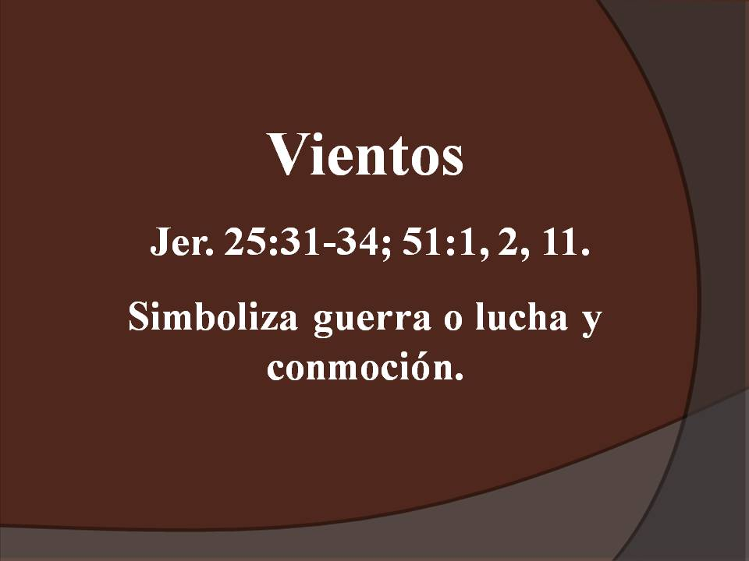

Slide 30
Qué hará Dios para proteger a sus hijos del decreto de muerte del anticristo ?
(Apoc. 7:1-4)
“Y vi que otro ángel,
subiendo del oriente,
tenía el sello del Dios vivo.
Y llamó a gran voz a los cuatro
ángeles a quienes les fue dado hacer daño a la tierra y al mar,...”
(vs. 2)

Slide 31
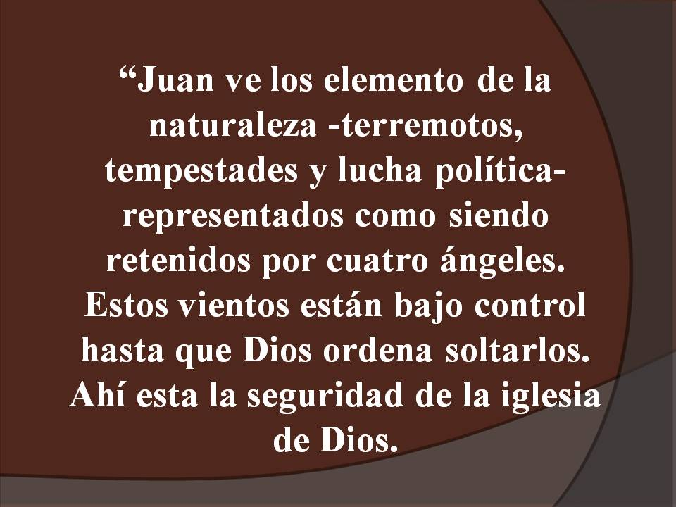

Slide 32
“diciendo: ‘¡No hagáis daño a la tierra, ni al mar, ni a los árboles, hasta que marquemos con un sello la frente de los siervos de nuestro Dios!’."
(vs. 3)

Slide 33
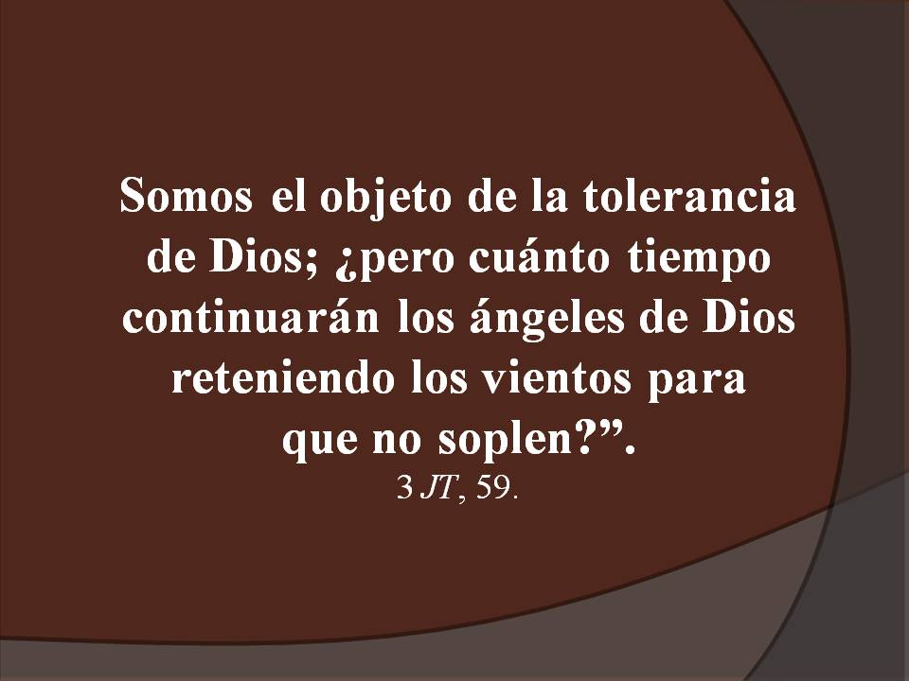

Slide 34
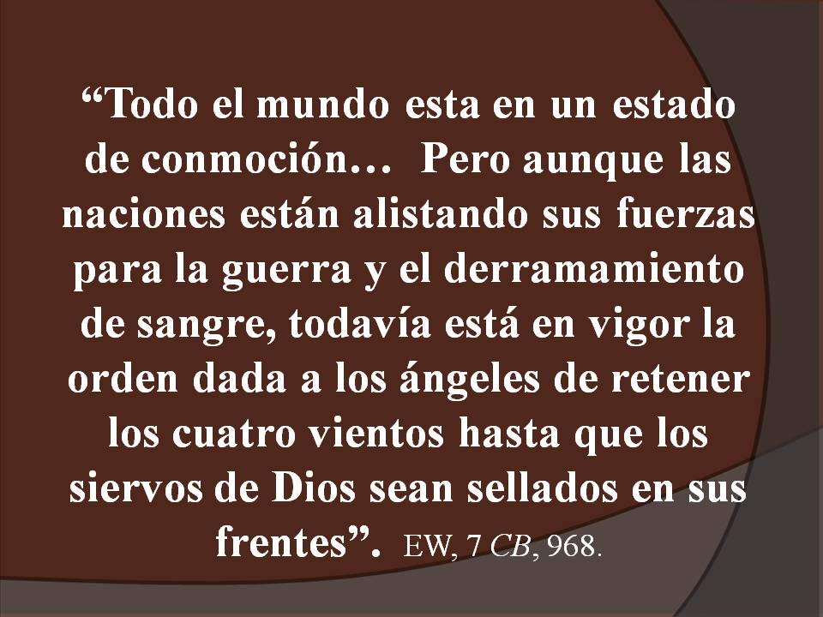

Slide 35
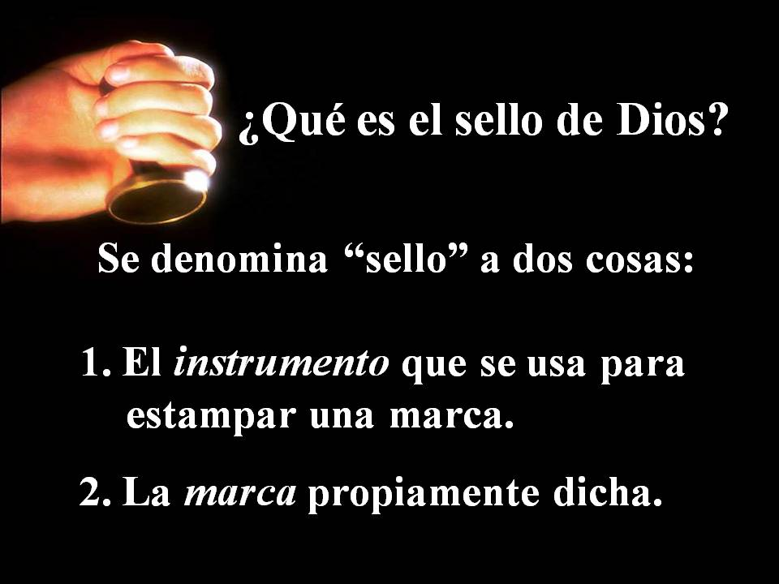

Slide 36
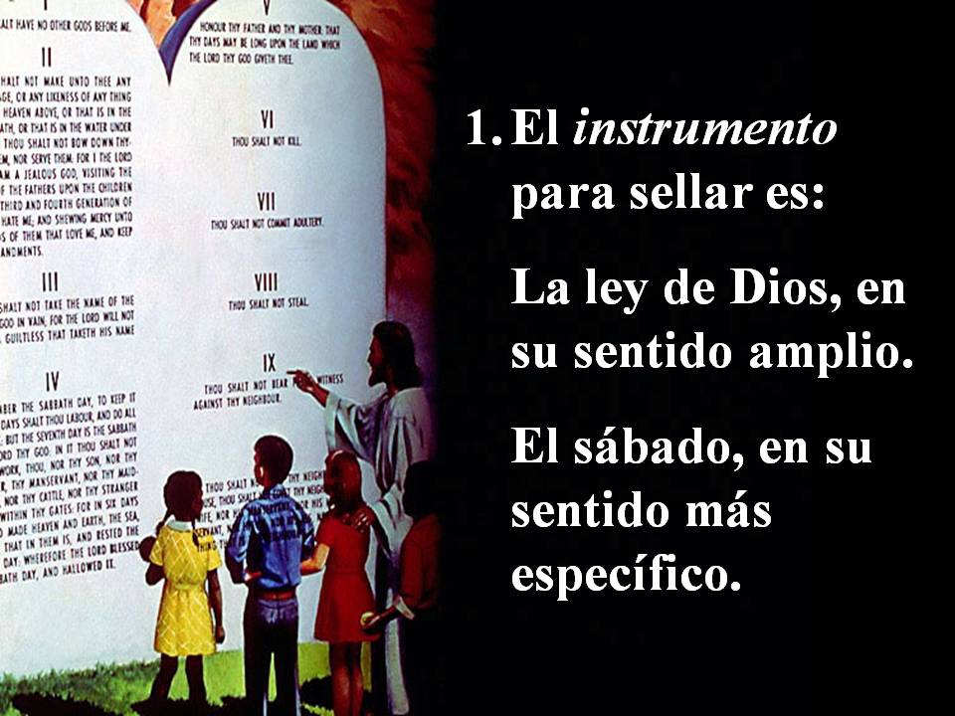

Slide 37
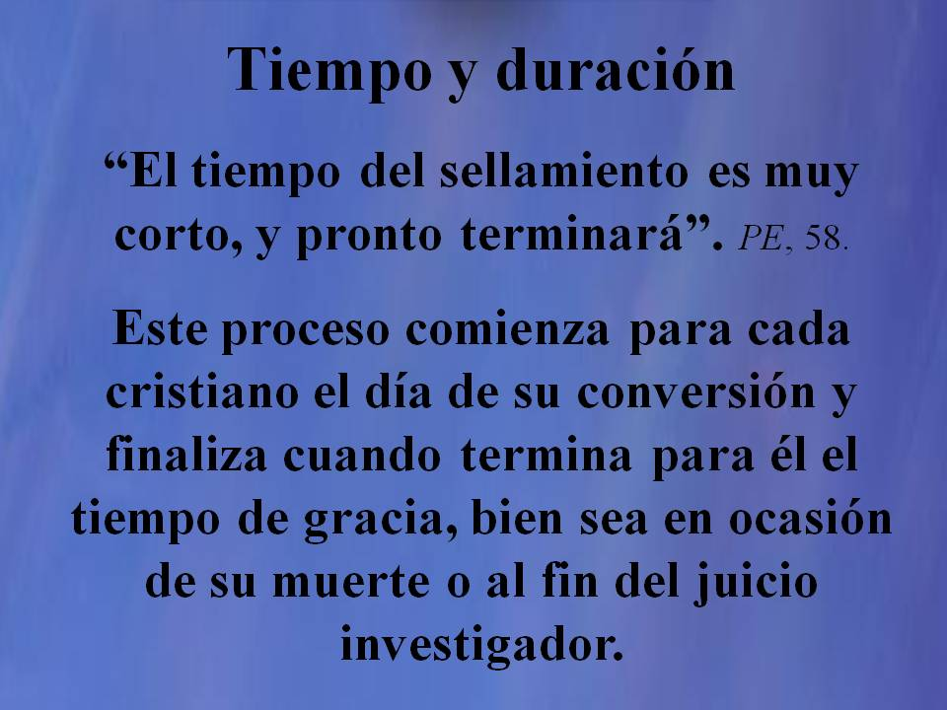

Slide 38
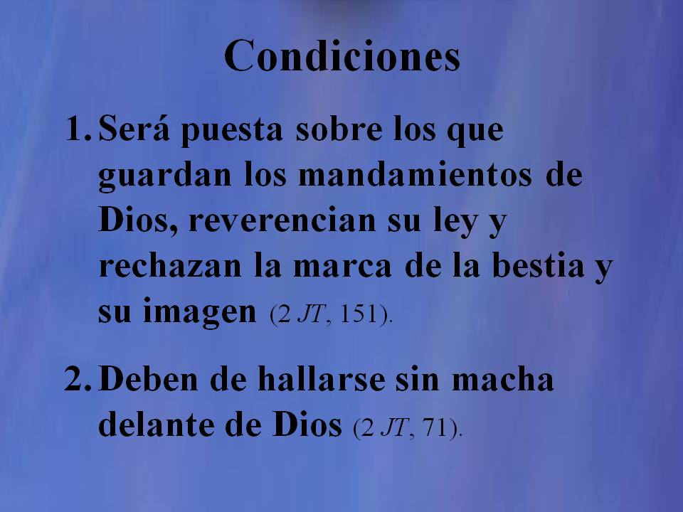

Slide 39
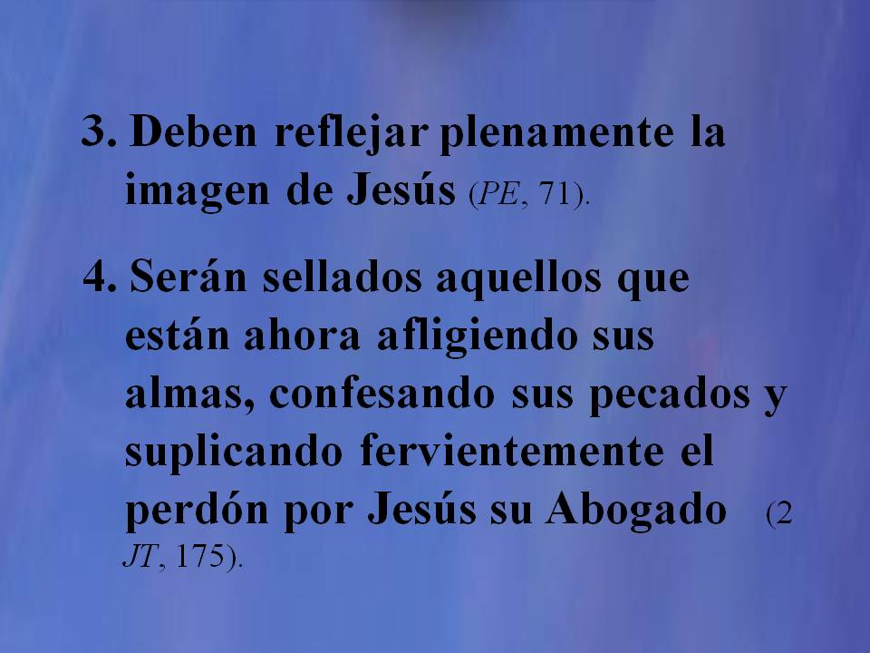

Slide 40
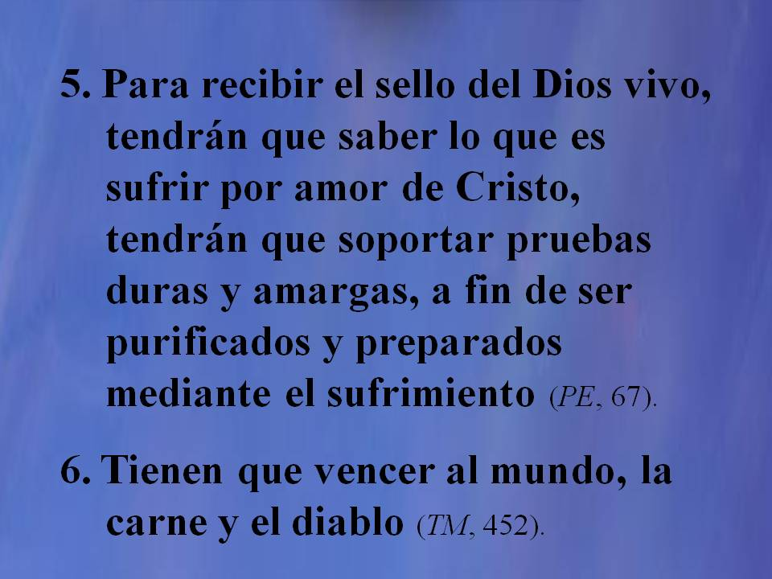

Slide 41
DIFERENCIANDO :
SELLO DIVINO
MARCA DE LA BESTIA
Nombre del Cordero (Apoc. 13:17; 17:5)
Nombre del Padre (Apoc 14:1; 3:12)
Nombre de la Nueva Jerusalén (3:12)
Número de Jesús: ? ? ?
Nombre de la bestia (Apoc. 14:1; 3:12)
Nombre de Satanás
Nombre de Babilonia la grande ( 17:5)
Número de la bestia: 666

Slide 42
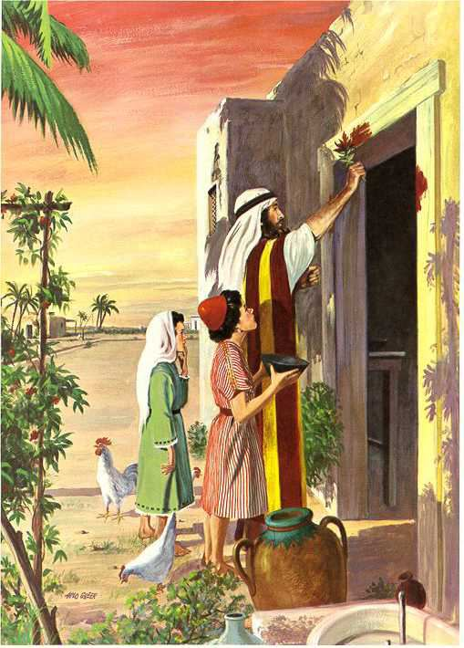
EL SELLO DE DIOS ES
UN SELLO QUE NO SOLO PROTEGE SINO QUE DISTINGUE AL VERDADERO CREYENTE DEL FALSO
UN TIPO DEL SELLO FUE EL QUE DIOS HIZO PONER EN SU PUEBLO CUANDO FUE A DESTRUIR A LOS PRIMOGENITOS DE EGIPTO.

Slide 43
“Porque Jehová pasará matando a los egipcios, y cuando vea la sangre en el dintel y en los dos postes, pasará de largo aquella puerta y no dejará entrar en vuestras casas al destructor para matar.”
(EXO. 12:23)

Slide 44
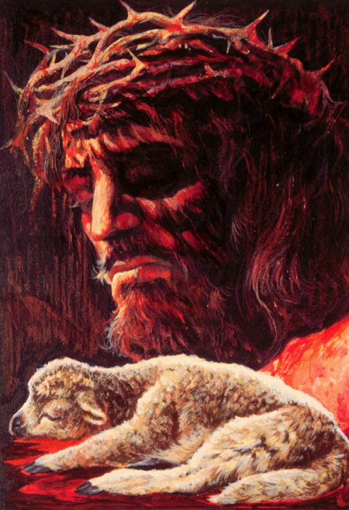
DE LA MISMA MANERA EN LOS ULTIMOS DIAS LOS FIELES SERAN PROTEGIDOS
Los redimidos logran su victoria sobre la bestia y se libran de la destrucción final.
“Y ellos lo han vencido por causa de la sangre del Cordero y de la palabra del testimonio de ellos, porque no amaron sus vidas hasta la muerte.”
(Apoc. 12:11)

Slide 45
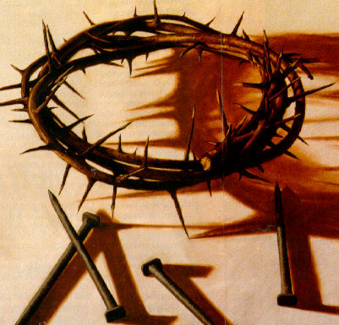
TODOS LOS QUE TIENEN EL SELLO DE DIOS TIENEN LA SANGRE DE CRISTO GRABADA EN SUS FRENTES

Slide 46
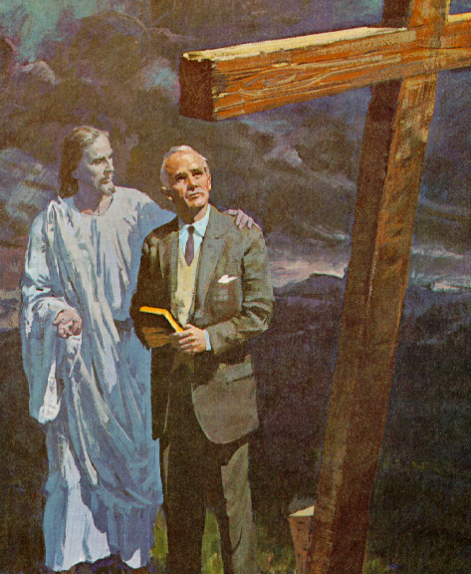
Jesús así lo reafirmó:
“Si alguno quiere venir en pos de mí; niéguese a sí mismo, y tome su cruz, y sígame” (Mat. 16:24)

Slide 47
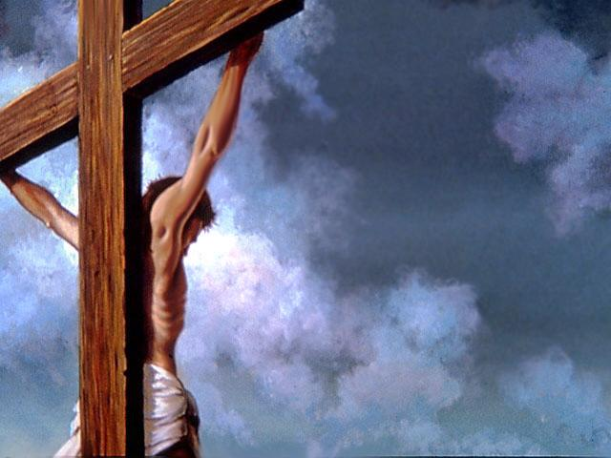
LOS HIJOS DE DIOS LLEVAN GRABADO SOBRE SU FRENTE LA CRUZ Y SU NUMERO TAMBIEN
La palabra CRUZ en griego se escribe:
STAUROS y si buscamos su valor
numérico de acuerdo al
alfabeto griego ...

Slide 48
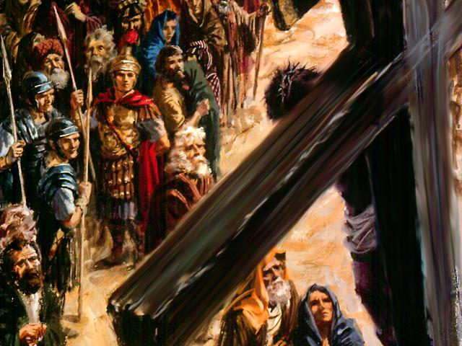
ST 6
A 1
U 400
R 100
O 70
S 200
777
LA CRUZ ES EL 777

Slide 49
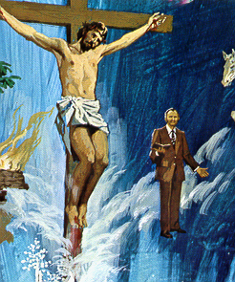
Los sellados de
Dios también tienen en su frente el nombre del Cordero
(Ap. 14:1)

Slide 50
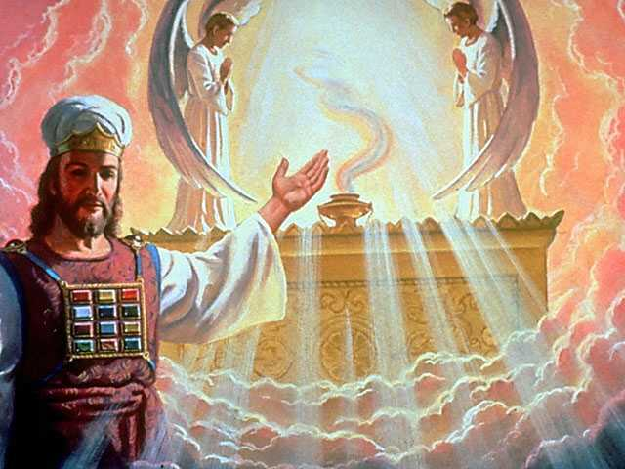
EL NOMBRE DEL CORDERO
SU NOMBRE ES JESUS Y EN GRIEGO SE DICE:
IHSOUS
Y este nombre tiene su valor numérico.

Slide 51
I 10
H 8
S 200
O 70
U 400
S 200
888
EL NUMERO DE JESUS ES 888
Eclesiastés 11:1-2, Miqueas 5:5, Génesis 17:12, Lucas 2:21, 1 Pedro 3:20

Slide 52
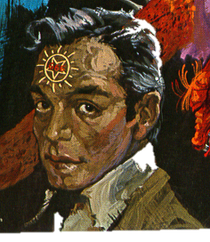
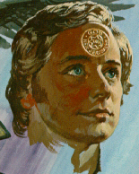
Contraste entre la marca de la bestia y el sello de Dios
666 - LA TRADICION
666 - VICARIVS FILII DEI (EL PAPA)
777 - LA CRUZ
888 - JESUS

Slide 53
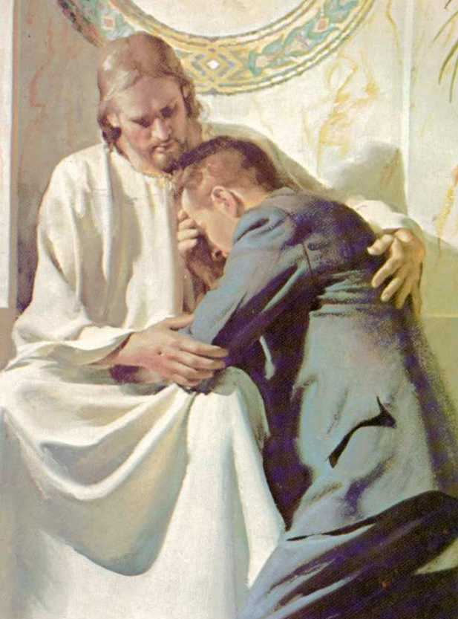
EL SELLO DE DIOS
EN PRIMERA INSTANCIA
CONSISTE EN ACEPTAR LA SANGRE DE CRISTO COMO NUESTRA GARANTIA DE SALVACION

Slide 54
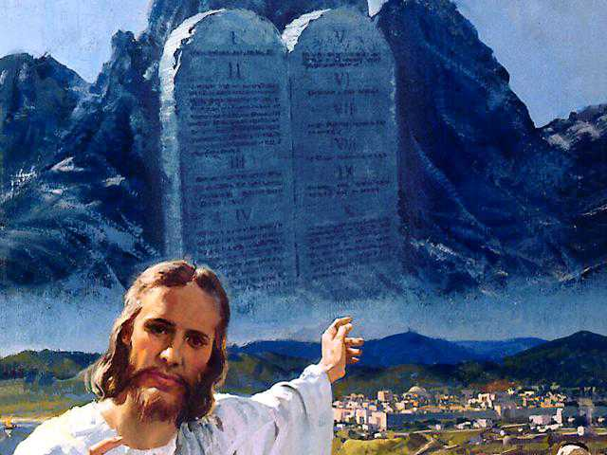
PERO NO BASTA
CREER SOLO EN JESUS
Los santos, que no reciben la marca de la bestia se caracterizan por dos cosas:
“Aquí está la paciencia de los santos, los que
(1) GUARDAN LOS MANDAMIENTOS DE DIOS Y (2) TIENEN LA FE DE JESUS ” (Apoc. 14:12)

Slide 55

LA FE SIN LAS OBRAS
ES MUERTA (Sant. 2:20)
“SI ME AMAIS, GUARDAD MIS MANDAMIENTOS” (Juan 14:15)
“El que dice: Yo le conozco, y no guarda sus mandamientos, el tal es mentiroso, y la verdad no está en él” (1 Juan 2:4)

Slide 56

EL SELLO DE DIOS TIENE QUE VER CON LA LEY TAMBIEN
ASI SE LO MOSTRO DIOS AL PROFETA EZEQUIEL.
Dios puso un sello para proteger y para distinguir a los fieles de los infieles en tiempos de dicho profeta, tal como lo hiciera en el día de la pascua en Egipto

Slide 57
Dios le mostró a Ezequiel
la obra del sellamiento? (Ezequiel 9:1-6)
“Entonces proclamó con gran voz a mis oídos, diciendo: --¡Acercaos los verdugos de la ciudad, cada uno con su instrumento destructor en su mano!”. Y he aquí que seis hombres vinieron por el camino de la puerta superior que da hacia el norte, y cada uno traía en su mano su instrumento para destruir. Pero entre ellos había un hombre vestido de lino que llevaba al cinto los útiles de escriba. Y habiendo entrado se detuvieron junto al altar de bronce... (vs. 1,2)

Slide 58
“.... Entonces la gloria del Dios de Israel se elevó de encima del querubín sobre el cual había estado, hacia el umbral del templo. Luego Dios llamó al hombre vestido de lino, que llevaba al cinto los útiles de escriba. Y le dijo Jehovah: --Pasa por en medio de la ciudad, por en medio de Jerusalén, y pon una marca en la frente de los hombres que suspiran y gimen a causa de todas las abominaciones que se hacen en medio de ella.
Y a los otros les dijo, a mis oídos: --¡Pasad por la ciudad, detrás de él, y matad! Vuestro ojo no tenga lástima, ni tengáis compasión. (vs. 3-5)”

Slide 59

Cuál es el sello de Dios según le fue revelado al profeta Ezequiel?
(Ezeq. 20:12,19,20)
“También les di mis sábados para que fueran una señal entre yo y ellos, para que supieran que yo soy Jehovah, el que los santifico.” (vs. 12)

Slide 60

“ Yo soy Jehovah vuestro Dios. Andad según mis estatutos, guardad mis decretos y ponedlos por obra.
“ Santificad mis sábados, y serán una señal entre mí y vosotros, para que se sepa que yo soy Jehovah vuestro Dios.” (vs. 19,20)

Slide 61

Mientras el SABADO
es una señal de la
autoridad de Dios
para crear las cosas
y de santificación,
el DOMINGO, falso
día de reposo, es una
señal de la autoridad
del anti-Cristo y de su
Desafío a Dios.

Slide 62


Slide 63

Y cómo se recibe el Espíritu Santo?
“Pedro les dijo: --Arrepentíos y sea bautizado cada uno de vosotros en el nombre de Jesucristo para perdón de vuestros pecados, y recibiréis el don del Espíritu Santo.” (Hech. 3:19)

Slide 64

COMO ASEGURARNOS DE QUE ESTAMOS RECIBIENDO EL SELLO DE DIOS?

Slide 65

ESTE SERA NUESTRO PROXIMO TEMA:
“EVIDENCIAS DE QUE SE TIENE EL SELLO DE DIOS”
No te lo pierdas!

